Slide 1
Atletismo ll
Salto em altura

Slide 2
Grupo
Breno Mário
Jonhatan Marcelino
Henrique
Lucas Mateus
Lauro Salomé
Lucas Batista

Slide 3
Historia
Ano: ...
Técnica: De Frente ( straight –on )
Criador: ...

Slide 4
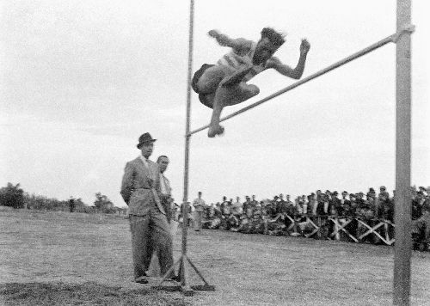
Historia
Ano: ...
Técnica: Tesoura
Criador: ...

Slide 5
Historia
Ano: ---
Criador: ...
Estilo: Tesoura

Slide 6
Historia
Ano: 1895
Criador: Michael Sweeney
Estilo: Do Leste

Slide 7
Historia
Ano: 1912
Criador: George Horme
Estilo: Rolo Califoniano

Slide 8
Historia
Ano: 1933
Criador: George Spitz
Estilo: Cortado

Slide 9
Historia
Ano: 1930
Criador: ...
Estilo: A cavalo
Ano: 1957
Criador: Yuri Stepanov
Estilo: Cravado a cavalo

Slide 10
Historia
Ano: 1959
Criador: Valery Brumel
Estilo: Rolo Ventral

Slide 11
Historia
Ano: 1986
Criador: Richard Fosbury
Estilo: Fosbury “ Flop ”

Slide 12
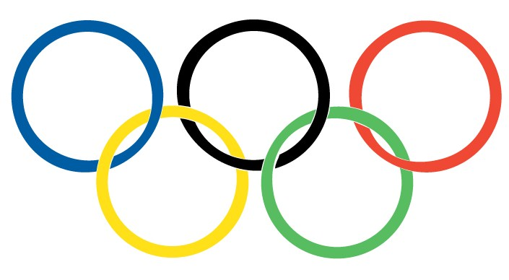


Olimpíadas
Entrou nas Olimpíadas em 1896 ( Masculino )
Em Atenas
No Feminino em 1928
Em Amisterdan

Slide 13
Categorias
Pre-mirin até 13 anos
Mirin até 15 anos
Menores até 17 anos
Jovenil até 19 anos
Sub-23 de 18 aos 22 anos
Adulto acima de 20 anos

Slide 14
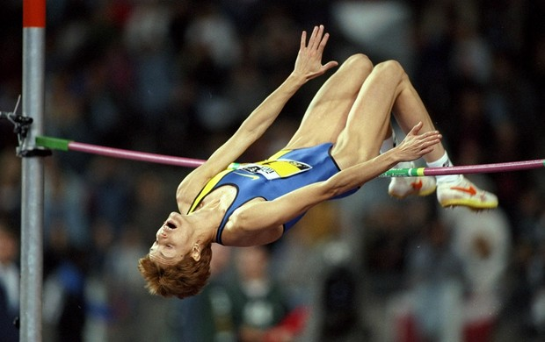
Recordes
Mundial masculino Javier Sotomayor em 1993 2,45m
Mundial Feminino Stefka kostadonova 1997 2,09m
Recorde Olímpico Masculino Charles Austin 1996 2,39m
Recorde Olímpico Feminino Yelena Slesarenko 2004 2,06m

Slide 15
Regras
Apenas um dos pês deve realizar a impulsão
Cada saltador tem 3 tentativas para ultrapassa-o o sarrafo a altura.
O saltador escolhe a altura do sarrafo desde que seja superior ao mínimo pre estabelecido
O sarrafo nunca será elevado menos de 2 cm

Slide 16
Regras
Anula caso o sarrafo caia.
Ou caso o saltador toque o solo ou área de queda sem ultrapassar o sarrafo

Slide 17
Técnica básica do movimento
Ainda que a fase de execução dos saltos em altura sejam comuns já que envolvem:
Preparação
Corrida de aproximação,
Salto em si(impulsao, elevaçao, transposiçãao)
Queda

Slide 18
Tesoura
Bastante utilizado como primeiro estilo tecnico a ser ensinado na aprendizagem” a tesoura” é aprendido facilmente , embora tenha limites em termos de resultado, de qualquer forma, é um ótimo educativo para o ensino do “fosbury flop” tendo em vista as similaridades em determinadas fases do movimento

Slide 19
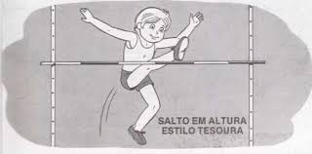
Tesoura
Usado na iniciação
Facil aprendizagem
Aspectos semelhas ao “Flop”
Altura Limitante

Slide 20
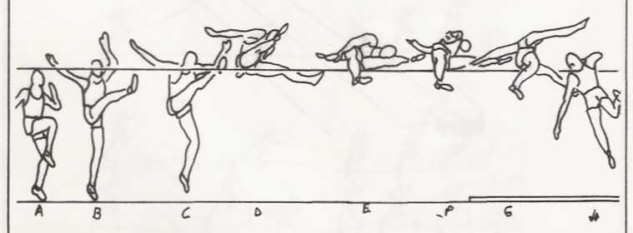
Tesoura/Preparação
Distancia adequada
Corrida lado “oposto” a perna de impulsão

Slide 21
Tesoura/Corrida de aproximação
Corrida ritmada
Passadas amplas
Sem atingir a velocidade máxima

Slide 22
Tesoura/Corrida de aproximação
45º em relação ao sarrafo
Perna impulsao (externa)
Corrida lado “oposto” a perna de impulsão
Perna de chute é a próxima ao sarrafo

Slide 23
Tesoura/Salto em si
Impulsão
  A partir do calcanhar da perna de impulsão.
Centro de gravidade “baixo”
Ocorre uma ligeira flexão da perna de impulsão seguida de uma extensão

Slide 24
Tesoura/Salto em si
Corpo projetado para cima
Perna de chute transpõe o sarrafo seguida da perna de impulsão

Slide 25
Tesoura/Queda
Em pé
Sentado
Sem colchão
  Caixa de área

Slide 26
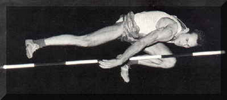
Rolo ventral
Diferente do estilo tesoura, o saltador ao optar pela técnica de rolo ventral, deverá iniciar uma corrida de aproximação do lado que lhe propicie chegar ao fim de sua corrida com a perna de impulsão(interna) próxima ao sarrafo

Slide 27
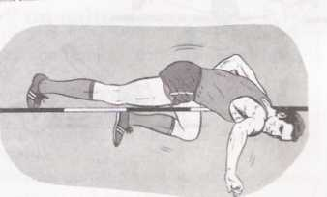
Rolo ventral/Preparação
Perna de impulsão é a que ficará próxima ao sarrafo
Corrida parte do lado da perna de impulsão

Slide 28
Rolo ventral/Corrida de aproximação
Perna de impulsão é a que ficará próxima ao sarrafo
Corrida parte do lado da perna de impulsão
45º

Slide 29
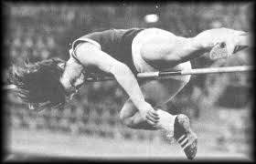
Rolo ventral/Salto em si
Flexão e extensão rápida da perna de impulsão
Perna chute se lança junto com os braços para cima
Corpo fica em posição de decúbito ventral
Fazendo um giro em um eixo longitudinal

Slide 30
Rolo ventral/Queda
Necessária a utilização do colchão
Podendo ser de frente ou de costa

Slide 31
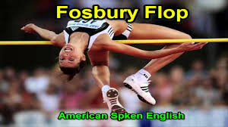
Fosbury Flop/ Preparação
Requer mais velocidade que o salto tesoura

Slide 32
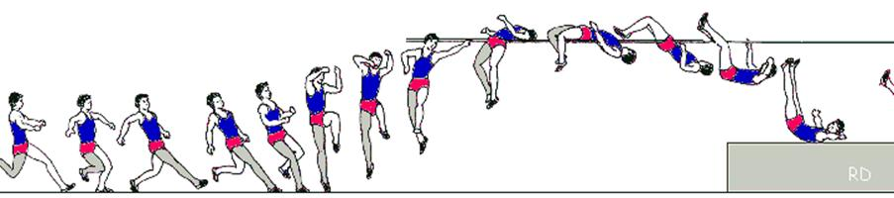
Fosbury Flop/ Corrida de Aproximação
Corrida mais veloz
Inclinaçao do tronco para dentro da curva

Slide 33
Fosbury Flop/ Salto em si
Corrida final paralela ao sarrafo
Impulso feito com a perna externa
Realiza um giro no momento da elevação
Transposição do sarrafo é feito com um arco pronunciado das costas

Slide 34
Fosbury Flop/ Salto em si
O joelho da perna chute tem que permanecer alto
para não derrubar o sarrafo
Acontecera uma elevação de quadril mantendo a cabeça e os braços para trás

Slide 35
Fosbury Flop/ Queda
O saltador caira com as costas no colchão
Aproximando os braços das pernas no momento da queda
Utilização do colchão é imprensidivel

